Slide 1

Roslyn
Очевидные неочевидности
Кугушев Александр

Slide 2
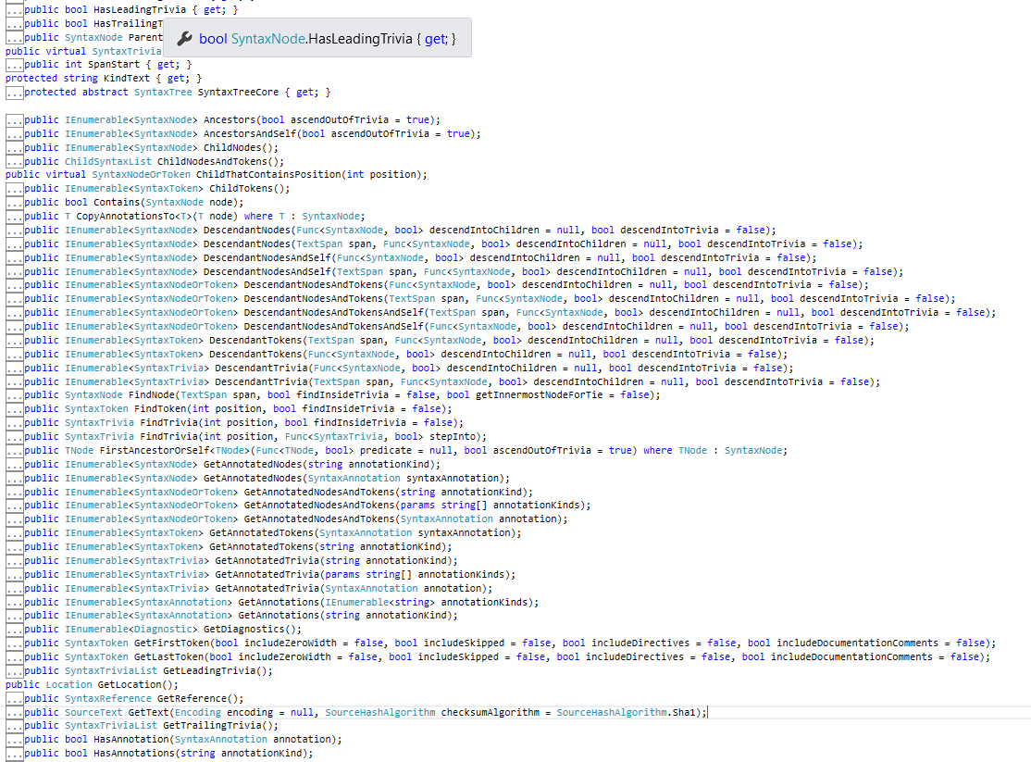
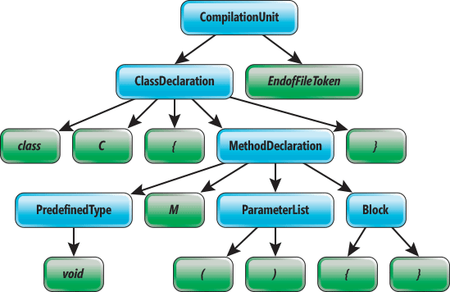
Изучение Rolsyn
Ожидание
Реальность

Slide 3

Цели
Рассмотреть топ неочевидных особенностей CodeAnalysis
Синхронизировать свое мышление со спецификой рассматриваемого API
Написать шпаргалку молодого
анализаторописателя

Slide 4
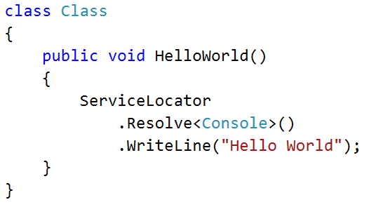
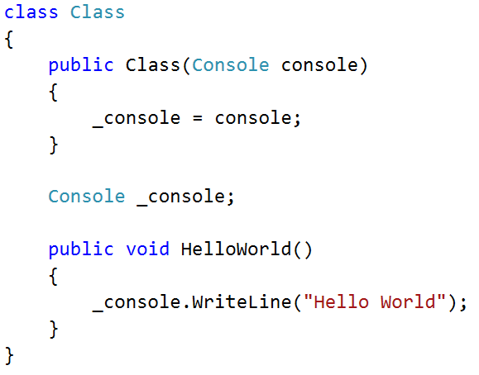
Service Locator Fixer
До
После

Slide 5

Первый шаг
Получить объект Syntax Tree
Получить корень этого дерева
Пройтись от корня по всему дереву в поисках класса
Внести необходимые изменения в класс
Заменить класс в исходном синтаксическом дереве
Вернуть измененное дерево в виде строки

Slide 6
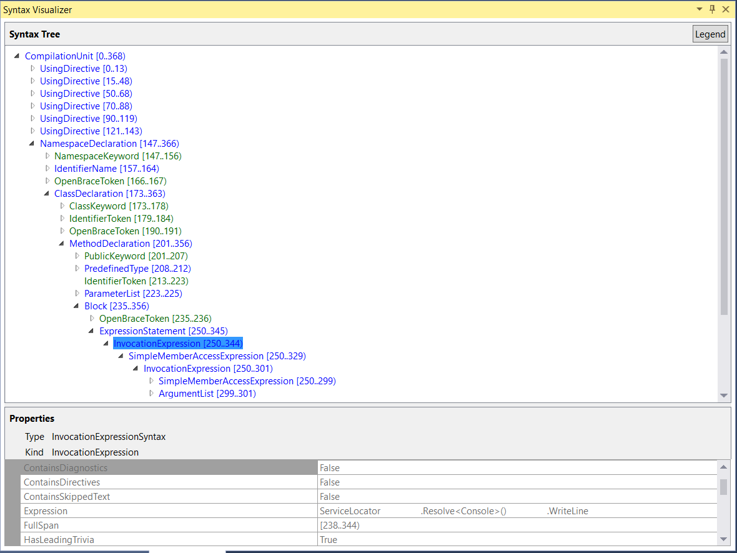

Шпаргалка №1: Syntax Visualizer

Slide 7

Неочевидность №1: Для всего есть фабрика
Фабричный метод
Статическая фабрика
CSharpSyntaxTree
SyntaxFactory

Slide 8
Неочевидность №2: DescendantNodes
Node
Node
Node
Node
Node
Node
Node
Node
Node
Node

Slide 9

Неочевидность №3: 100 простых анализаторов лучше одного сложного

Slide 10

Шпаргалка №2: ReplaceNode – первый друг

Slide 11
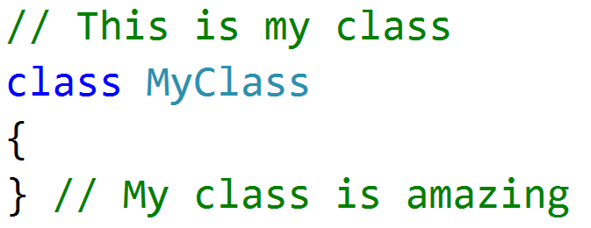
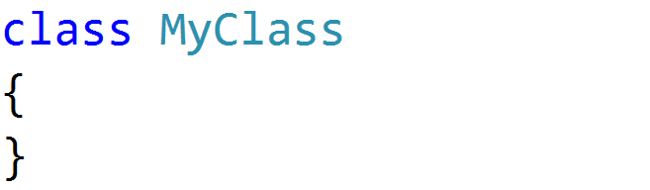
Шпаргалка №3: Как получить текст SyntaxNode
ToString
ToFullString

Slide 12
ServiceLocator.Resolve<Service>()
InvocationExpression
SimpleMemberAccessExpression: ServiceLocator.Resolve<Service>
ArgumentList: ()
IdentifierName: ServiceLocator
GenericName: Resolve<Service>
Identifier: ServiceLocator
Identifier: Resolve
OperatorToken: .
TypeArgumentList: Service

Slide 13

Неочевидность №4: CodeAnalysys очень дружественна к F12

Slide 14
Шпаргалка №4: Помимо типа узла есть SyntaxKind
В Syntax Visualizer отображается именно SyntaxKind
Все SyntaxToken различаются именно значением SyntaxKind
Если чего то нет в SyntaxKind, этого нет в языке

Slide 15

Неочевидность №5: Где имя, там Identifier

Slide 16


Шпаргалка №5: Есть Equals, а есть IsEquivalentTo
IsEquivalentTo(false)
IsEquivalentTo(true)

Slide 17

Как будем убивать ServiceLocator?
Создадим конструктор если нет подходящего
Добавим соотвествующие поля
Добавим в конструктор необходимые параметры
Проинициализируем поля в конструкторе
Заменим вызовы ServiceLocator обращениями к полям

Slide 18

Шпаргалка №6: SyntaxFactory – король этого мира

Slide 19
Шпаргалка №7: With….\Update…\Add…
With…\Update…
Add…
Возвращает новый экземпляр с полностью замененной частью
Существует версия для любой части синтаксиса кнкретной SyntaxNode
Включает в себя токены
Возвращает новый экземпляр с дополненой частью
Существует если только если в этом есть смысл

Slide 20
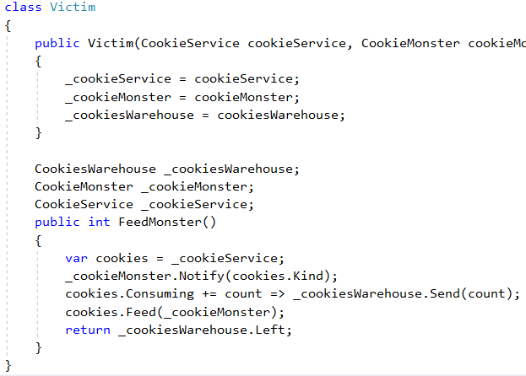
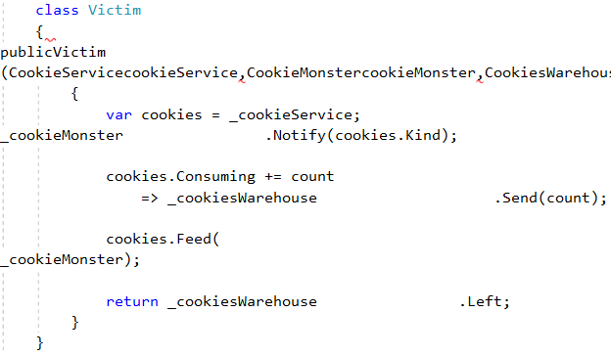
Шпаргалка №8: NormalizeWhitespace()
До
После

Slide 21

Шпаргалка №9: InsertNodesBefore и InsertNodesAfter

Slide 22

Неочевидность №6: Immutability, immutability everywhere

Slide 23
Неочевидность №7: Если меняешь узел дерева, меняешь все дерево
Node
Node
Node
Node
Node
Node*
Node*
Node*
Node*

Slide 24

Шпаргалка №10: ReplaceNodes хорошо когда друзей много

Slide 25

Что мы узнали
Не забываем использовать SyntaxVisualizer что бы понять структуру кода
Узлы с одинаковым типом могут отличаться по SyntaxKind
Все объекты синтаксической модели создаются средствами SyntaxFactory
Все синтаксические узлы следуют конфенции именования Add/Update/With
Есть много полезных функций: ReplaceNode, IsEquivalentTo, NormalizeWhitespace и проч.

Slide 26

Вопросы?

Slide 27
Материалы
https://joshvarty.wordpress.com/learn-roslyn-now/
http://sergeyteplyakov.blogspot.ru/2015/10/simple-roslyn-based-analyzer.html
https://github.com/dotnet/roslyn

